Slide 1


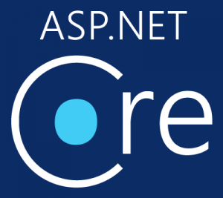




Visão Geral do Projeto
Descrição das responsabilidades
DL – Camada de Domínio
Camada onde são definidos os nossos modelos (entidades) e as suas validações.
DAL – Camada de Acesso à Dados
Camada onde a comunicação com o banco de dados, mapeamento de tabelas e colunas são realizados.
BLL – Camada de Lógicas de Negócios
Camada onde as lógicas de negócio são definidas, toda a inteligência da aplicação estará nessa camada.
API – Camada de Serviços
Basicamente deixa os métodos da camada de lógicas de negócios disponíveis on-line. Esta API poderá ser consumida por qualquer tipo de client, sejam eles browsers, smartphones e etc.
Angular – Camada de Apresentação
Esta é a interface gráfica que o usuário vai ver e interagir, é esta camada que irá consumir os recursos de nossa API.
DB – MSSQL Server
Banco de dados onde as informações do sistema serão salvas, acessada diretamente pela camada DAL.
Angular
(Apresentação)
API
(Serviço)
3 Camadas
BLL
(Lógicas de Negócio)
DB
(MSSQL
Server)
DL
(Domínio)
DAL
(Acesso à dados)
Visual Studio
.Net Core
VS Code
Angular
SQL Server
SSMS
Dapper

Slide 2
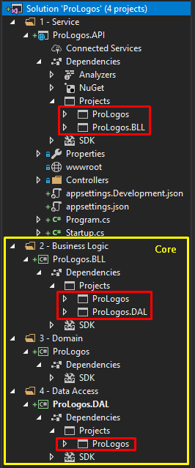
1. Estrutura do Projeto
Descrição das responsabilidades
Criamos a solution, as pastas para organização e os projetos que farão parte do back-end do sistema. Além disso nós definimos as referencias entre os nossos projetos .
Estrutura
Solution
1 - Service Layer
ProLogos.API
2 - Business Logic Layer
ProLogos.BLL
3 -Domain Layer
ProLogos
4 - Data Access Layer
ProLogos.DAL
API
BLL
DL
DAL

Slide 3
4 Pilares da POO (Programação Orientada à Objetos)
Abstração A abstração consiste em um dos pontos mais importantes dentro de qualquer linguagem Orientada a Objetos. Como estamos lidando com uma representação de um objeto real (o que dá nome ao paradigma), temos que imaginar o que esse objeto irá realizar dentro de nosso sistema. São três pontos que devem ser levados em consideração nessa abstração: Identidade, propriedades e métodos. | Encapsulamento O encapsulamento é uma das principais técnicas que define a programação orientada a objetos. Se trata de um dos elementos que adicionam segurança à aplicação em uma programação orientada a objetos pelo fato de esconder as propriedades, criando uma espécie de caixa preta. A maior parte das linguagens orientadas a objetos implementam o encapsulamento baseado em propriedades privadas, ligadas a métodos especiais chamados getters e setters, que irão retornar e definir o valor da propriedade, respectivamente. Essa atitude evita o acesso direto a propriedade do objeto, adicionando uma outra camada de segurança à aplicação.
Herança O reuso de código é uma das grandes vantagens da programação orientada a objetos. Muito disso se dá por uma questão que é conhecida como herança. Essa característica otimiza a produção da aplicação em tempo e linhas de código. Para entendermos essa característica, vamos imaginar uma família: a criança, por exemplo, está herdando características de seus pais. Os pais, por sua vez, herdam algo dos avós, o que faz com que a criança também o faça, e assim sucessivamente | Polimorfismo Outro ponto essencial na programação orientada a objetos é o chamado polimorfismo. Na natureza, vemos animais que são capazes de alterar sua forma conforme a necessidade, e é dessa ideia que vem o polimorfismo na orientação a objetos. Como sabemos, os objetos filhos herdam as características e ações de seus “ancestrais”. Entretanto, em alguns casos, é necessário que as ações para um mesmo método seja diferente. Em outras palavras, o polimorfismo consiste na alteração do funcionamento interno de um método herdado de um objeto pai. Como um exemplo, temos um objeto genérico “Eletrodoméstico”. Esse objeto possui um método, ou ação, “Ligar()”. Temos dois objetos, “Televisão” e “Geladeira”, que não irão ser ligados da mesma forma. Assim, precisamos, para cada uma das classes filhas, reescrever o método “Ligar()”.

Slide 4

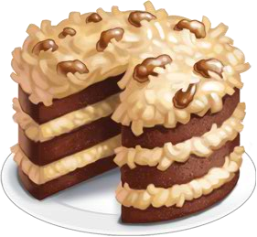
Classes Vs Objetos
Classe
Objeto
Objeto nada mais é do que uma instância de uma classe, este objeto possuirá as ações e características que foram definidas na classe.

Slide 5
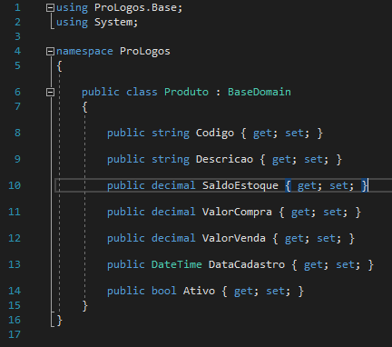
2. Propriedades
As propriedades podem ser consideradas como as características que um objeto possui.
Como podemos perceber ao lado temos uma classe Produto que possui as seguintes propriedades (características): Codigo, Descricao, SaldoEstoque, ValorCompra, ValorVenda, DataCadastro e Ativo.
Podemos também traçar um paralelo mais genérico com um ser humano, por exemplo, ao definir uma classe Pessoa poderíamos adicionar as seguintes propriedades: CorDosOlhos, Altura, Peso, Nome e etc.

Slide 6
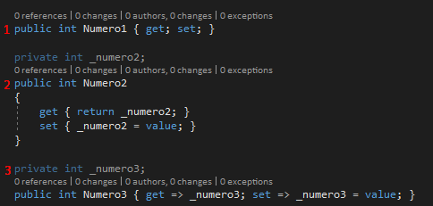
Getters e Setters
Getters e Setters são usados para encapsular propriedades. Os três exemplos teriam o mesmo efeito em nossa aplicação (São a mesma coisa), entretanto em nossas aplicações acabaremos tendo que utilizar os 3 formatos de acordo com o que se é necessário fazer.

Slide 7
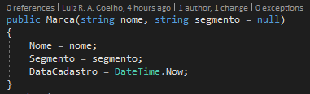
3. Construtores
Os construtores são executados sempre que um novo objeto é instanciado, ou seja, é possível programar ações ou obrigar que algumas informações necessárias sejam preenchidas na própria concepção do objeto.

Slide 8
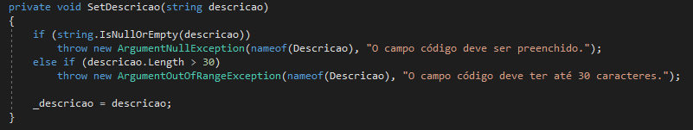
4. Métodos
Os métodos podem ser considerados como as ações que um objeto possui.
Como podemos perceber aacima temos uma classe Produto que possui o seguinte método (ação): SetDescricao(), o intuito deste método é verificar se uma descrição foi preenchida e se possui 30 caracteres ou menos, caso tudo ocorra bem o valor é atribuído à variável _descrição, caso contrário uma exceção é lançada.
Podemos também traçar um paralelo mais genérico com um ser humano, por exemplo, ao definir uma classe Pessoa poderíamos adicionar os seguintes métodos: Andar, Piscar, Respirar e etc.

Slide 9


Tipos primitivos Vs complexos
Primitivo
Complexo
As classes podem ser formadas por tipos primitivos (int, decimal, double, string e etc.) ou por tipos complexos. Temos alguns tipos complexos provenientes da própria linguagem como por exemplo DateTime e outros que nós mesmos podemos adicionar.
Trocando em miúdos, uma classe pode se constituída não somente de tipos primitivos, mas também de outras classes.

Slide 10
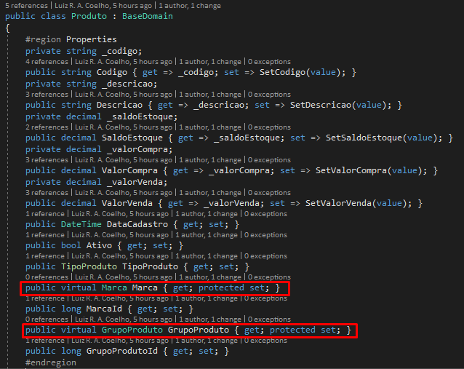
5. Relacionamentos
Trabalhar com relacionamento em nossos modelos, nada mais é do que criar uma classe se utilizando de outras classes, neste exemplo da classe Produto podemos ver que ela possui uma propriedade Marca e outra GrupoProduto, ambas tipos complexos.
Um ponto que vale ser ressaltado neste caso é a presença das propriedades MarcaId e GrupoProdutoId. Estas propriedades têm como intuito prover uma funcionalidade para o banco de dados chamado Fluent Api.
Nos aprofundaremos neste conceito mais à frente.

Slide 11
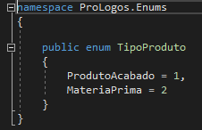
6. Enumeradores
Enumeradores têm como objetivo tratar um valor inteiro simples como um nome que faça sentido em nossa aplicação.
Neste exemplo de enumerador temos dois valores: ProdutoAcabado que equivale à 1 e MateriaPrima que equivale à 2.
Quando formos definir um tipo de produto usaremos a seguinte sintaxe: TipoProduto.ProdutoAcabado, entretanto, no banco de dados será salvo o valor 1.

Slide 12
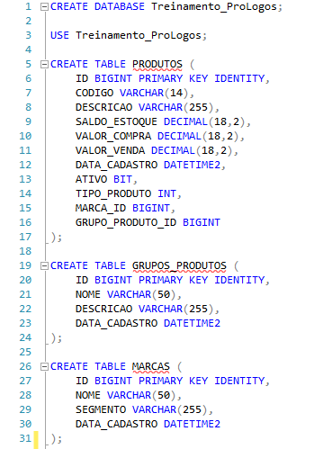
7. Banco de dados
Nós iremos trabalhar com o banco de dados atual da Pró Lógos em produção, entretanto, para este treinamento devemos criar o seguinte banco de dados e tabelas.

Slide 13
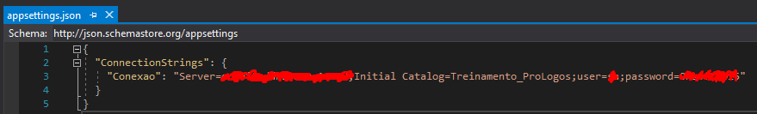
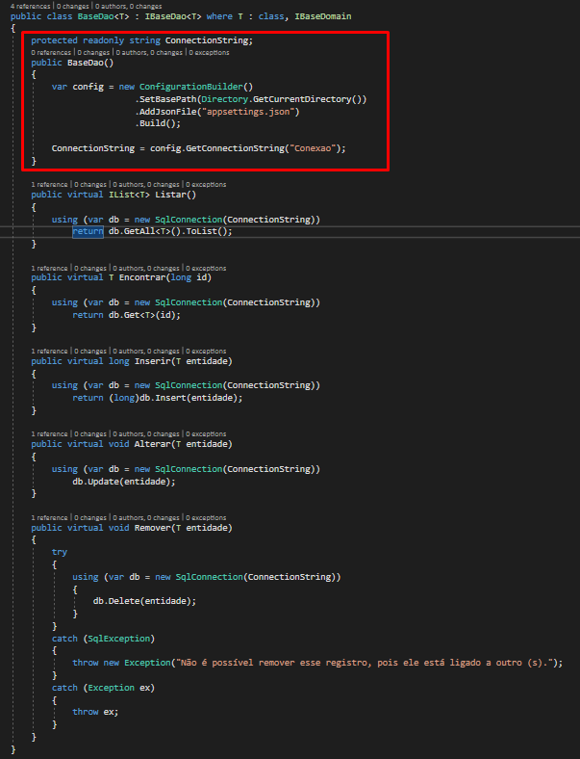
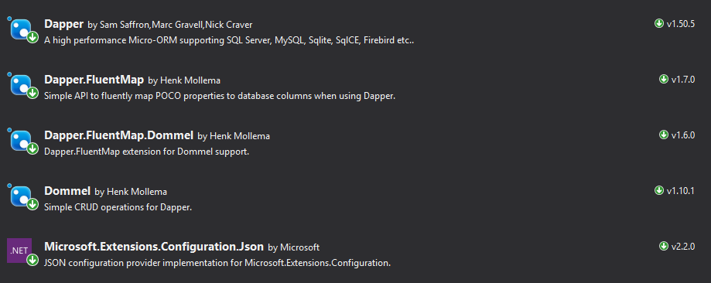
8. Criação da conexão e dos métodos genéricos para acesso à dados
Nós vamos definir nossa string de conexão no arquivo appsettings.json na camada da API (Posteriormente falaremos mais sobre este arquivo).
Posteriormente já na camada de acesso à dados nós iremos criar uma classe genérica que irá realizar as operações que são comuns à nossas entidades o chamado (CRUD). Podemos observar que nossa classe recebe um tipo genérico T, (logo mais aprenderemos mais sobre tipos genéricos) e baseado neste tipo definiremos os métodos comuns.
Para realizar as operações no banco de dados utilizaremos um Micro-ORM chamado Dapper e atrelado a ele algumas outras bibliotecas que nos auxiliarão na comunicação com o bando de dados.

Slide 14

Tipos genéricos
Um tipo genérico, comumente denominado “T” (tal qual o “i” para o for) é utilizado normalmente por algumas classes que adicionam funcionalidades a outras classes.
No exemplo acima vemos a declaração de uma classe chamada BaseDao que estará adicionando funcionalidades à outra classe (No momento da declaração utilizamos T). Outro ponto que deve ser destacado é que podemos adicionar constraints (restrições) ao tipo da classe que poderá “tomar o lugar de T”, neste caso, somente classes que implementam a interface IBaseDomain poderão ser passadas para a classe BaseDao.
Abaixo temos um exemplo da utilização da classe genérica:

Slide 15
Micro ORM Dapper
Nos últimos anos a utilização de ferramentas ORM como o NHibernate e o Entity Framework têm crescido muito, afinal trabalhar com classes e objetos e abstrair os comandos SQL e os objetos da ADO .NET torna o trabalho mais simples, visto que a ferramenta ORM pode realizar o trabalho de mapeamento entre as tabelas e as entidades para nós de forma automática.
Infelizmente neste mundo nada é perfeito, e, usar uma ferramenta ORM sem conhecer muito bem o seu funcionamento pode camuflar problemas gravíssimos em uma aplicação mesmo que ele continue funcionando sem erros. (O problema Select + 1). Outro problema é que o código gerado pelo ORM pode ser muito complexo e difícil de otimizar.
Acresça a tudo isso o fato de que quando você usa uma ferramenta ORM você esta incluindo uma camada a mais na sua aplicação e isso vai afetar o seu desempenho de uma forma mais ou menos sensível dependendo de como você usou a ferramenta ORM. No caso do Entity Framework e o Linq to SQL ambos utilizam expressões LINQ causando sobrecarga no desempenho ao traduzir as instruções SQL nativas.
Neste cenário foi que surgiram os Micros ORM criados diretamente sobre ADO .NET e com uma proposta de aumentar o desempenho das iterações com o banco de dados relacionais. De forma bem simplificada, eles usam Reflection(dynamic a partir da versão 4.0 da plataforma .NET) para gerar objetos a partir do resultado da leitura dos dados.

Slide 16
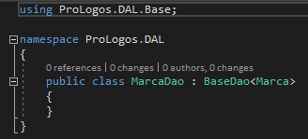
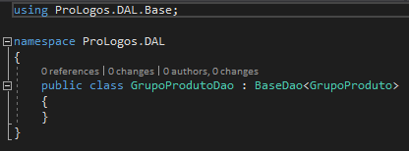
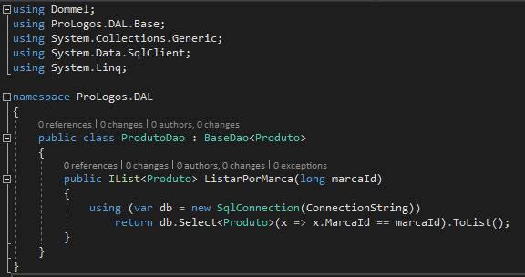
9. Criação das classes de acesso à dados
Temos aqui exemplos de implantação das classes de acesso à dados que herdam da nossa classe base. Vale ressaltar que elas já possuem os métodos de listar, encontrar, inserir, alterar e remover que vêm da classe pai.
Na classe ProdutoDao vemos que podemos criar outros métodos para ela além dos que já são implementados pela classe pai.

Slide 17
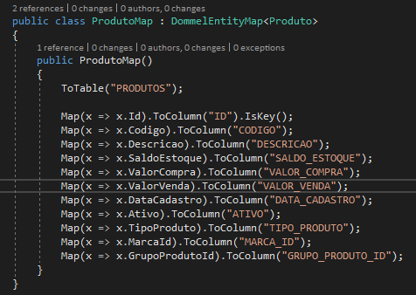
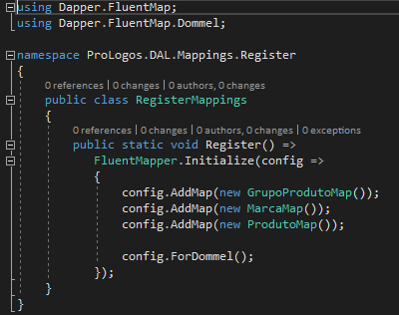
10. Mapear as entidades
São nas classes de mapeamento que vamos fazer o “De => Para” entre nossas classes e as tabelas do banco de dados. Aqui definimos o nome da tabela, os nomes das colunas e ainda qual tabela é a chave da nossa tabela.
Além de definirmos os mapeamentos precisamos adicioná-los a um método que irá registrá-los na stack da nossa aplicação. O exemplo que vemos ao lado mostra as configurações que devemos fazer, posteriormente vamos utilizar este na camada da API (Passando pela camada de lógicas de negócio) para registrá-los nesta stack.

